Slide 1







TRƯỜNG TIỂU HỌC PHÚC LỢI
CHÀO MỪNG CÁC THẦY, CÔ GIÁO VÀ CÁC EM
ĐẾN VỚI TIẾT HỌC
TIẾNG VIỆT
GV: Nguyễn Mỹ Linh

Slide 2

CHÀO MỪNG CÁC CON ĐẾN VỚI TIẾT HỌC VẦN
BÀI 18: Gh gh Nh nh
(Tiết 2)

Slide 3

gh
nh
gh e
nh a
ghÐ
nhµ
ghÑ ghÕ ghi
nhµ nhÑ nhá
ghÕ ®¸ ghÑ ®á
nhµ gç l¸ nho

Slide 4

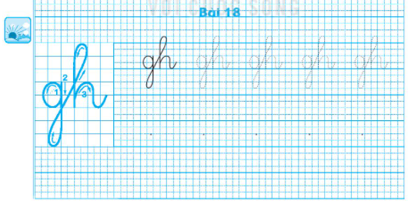
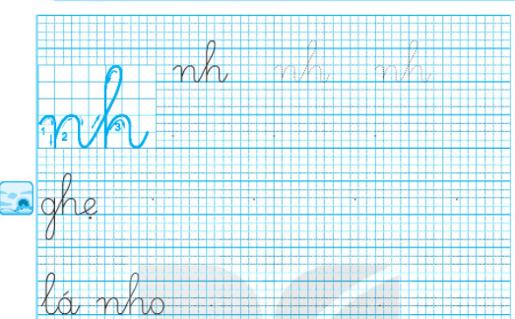

Slide 5
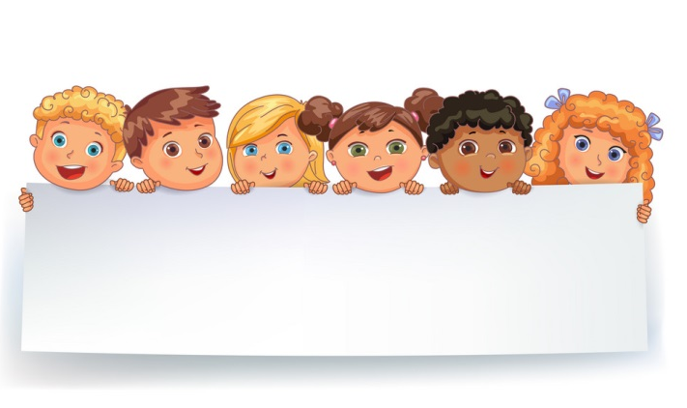


Thư giãn nào!

Slide 6
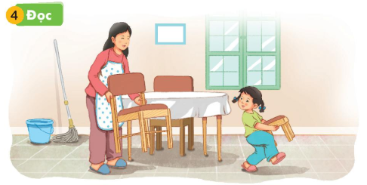
MÑ nhê Hµ bª ghÕ nhá.
MÑ nhê Hµ bª ghÕ nhá.

Slide 7
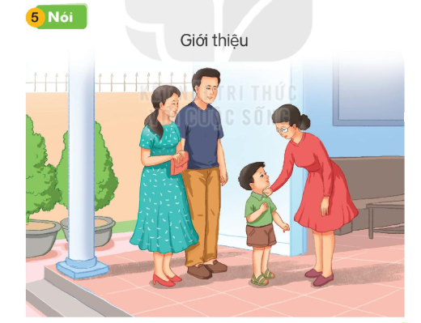
Gi­íi thiÖu

Slide 8
TẠM BIỆT CÁC CON!

